Slide 1

SynTex
Textklassifikation und -zusammenfassung
Niklas Koch, Niclas Cramer, Antoine Fuchs, Jasmina Pascanovic

Slide 2





Agenda
Projektauftrag
Anforderungen & Umsetzung
Mock-Up
Meilensteine
Arbeitspakete

Slide 3
Projektauftrag

Slide 4



Problembeschreibung & Projektziel
große Menge an Texten soll klassifiziert & zusammengefasst werden
Kategorisierung in festgelegte Klassen
Literarische Texte, Wissenschaftliche Abstracts
Nachrichtenartikel, Produkt-Reviews
Zusammenfassen um eine beliebige Kompressionsrate

Slide 5


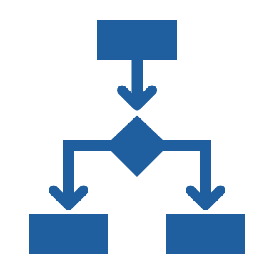


Projektteilziele und –ergebnisse
Auswahl geeigneter Datengrundlage
Implementierung einer Pipeline für die Datenaufbereitung
Auswählen und Anpassen geeigneter Algorithmen
Evaluieren der Modelle
Nachvollziehbarkeit des Entwicklungsprozesses

Slide 6



Nicht-Ziele
Detaillierte visuelle Aufbereitung
Klassifikation von Texten außerhalb der gegebenen Oberkategorien
Verwendung von vollständig für den Sachverhalt angepasste Modelle

Slide 7
Anforderungen & deren Umsetzung

Slide 8
Umsetzung der Datenbearbeitung
Korrektheit der Ergebnisse, Qualitätsmanagement
Qualitätssicherung der Datengrundlage
Einlesen der Daten
Verarbeitung der Daten
Gleichverteilte Datenbasis
Pandas
Lemmatisierung, Tokenisierung

Slide 9
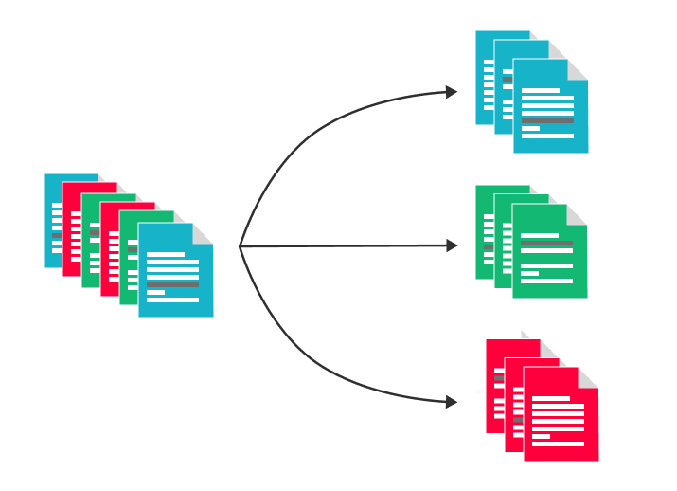
Textklassifikation
Unabhängigkeit von vordefinierten Tools
Nutzung eines neuronalen Netzwerkes
Klassifizierung des Inputs
Probabilistische Ausgabe der Oberkategorien
Korrektheit der Ergebnisse
Optimierung der Hyperparameter
https://newscatcherapi.com/blog/how-to-classify-text-with-python-transformers-and-scikit-learn

Slide 10

Textklassifikation
Güte der Ergebnisse
Evaluierung der Ergebnisse
Skalierbarkeit
Modulare und flexible Architektur
https://www.lucidchart.com/blog/de/was-ist-multi-cloud

Slide 11


Zusammenfassung
Zusammenfassung
Zusammenfassung des Inputs
Kompressionsrate
Unabhängigkeit vordefinierter Tools
Transformer-Modell
Hugging-Face-Pipeline
Güte der Ergebnisse
Evaluation der Kompressionsrate
Evaluation der Sinnhaftigkeit der Zusammenfassung
https://towardsai.net/p/nlp/simple-text-summarizer-using-extractive-method

Slide 12
Mock-Up

Slide 13
Meilensteine

Slide 14
Meilensteine
1. Zwischenstands-präsentation
Pipeline zur Datenaufbereitung
Implementieren und Trainieren der Modelle
Abschlusspräsentation
05.06.2023
22.06.23
15.07.23
22.05.2023
15.06.2023
05.07.23
27.07.23
Auswahl der Toolchain und der Algorithmen
2. Zwischenstands-
präsentation
Testen und Evaluieren der finalen Modelle

Slide 15
Arbeitspakete

Slide 16
Projektstrukturplan
Initialisierung
Durchführung
Abschluss
Planung
Kontrolle

Slide 17
SynTex
Textklassifikation und -zusammenfassung
Niklas Koch, Niclas Cramer, Antoine Fuchs, Jasmina Pascanovic

